Slide 1

Telegram Travel BOT (Телеграмм бот для путешествий)

Slide 2
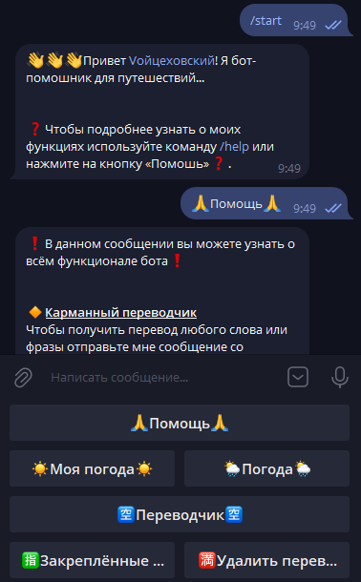
Идея проекта
Наш проект – это телеграмм бот для путешествий, разработанный на языке программирования Python. Бот предоставляет ряд полезных функций, которые помогут путешественникам на любом этапе их путешествия: создание напоминаний, перевод иностранных слов, информация о курсах валют и погоде, а также другие возможные функции, направленные на улучшение опыта путешественников.

Slide 3
Задачи
Создание нового телеграм бота с помощью библиотеки python-telegram-bot.
Настройка бота для обработки входящих сообщений и команд.
Разработка логики бота, включая обработку различных типов сообщений и выполнение соответствующих действий.
Обеспечение дружественного пользовательского интерфейса и удобного взаимодействия с ботом.

Slide 4
Реализованные функции:
Возможность перевода текста любого объёма (поддержка 10 наиболее популярных языков);
Возможность узнать погоду в городе, в котором находится пользователь в данный момент, при помощи геолокации (встроенной функции телеграмма);
Возможность узнать погоду в любом другом городе;
Сохранение важных (часто используемых) переводов в базу данных, чтобы после вывести все их одним сообщением;
…

Slide 5
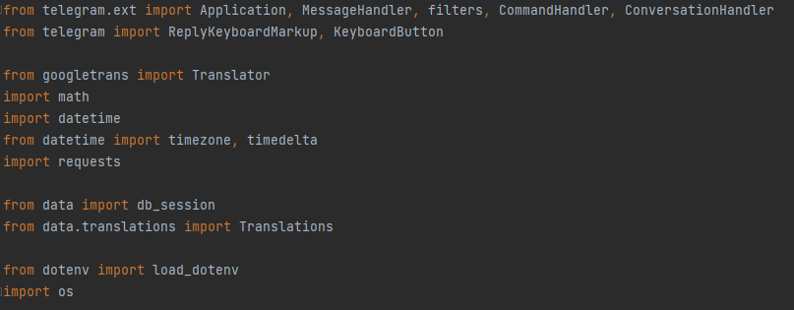
Используемые библиотеки и API:
Python-telegram-bot (официальный API от телеграм)
OpenWeather (API получения данных о погоде в конкретном городе)
Geocoder (API для расшифровки координат)
Googletrans (API гугл-переводчика)
Math (для упрощения работы с математическими моделями)
Datetime (для синхронизации со времением)
Requests (для получения корректных данных)
Sqlalchemy (работа с базой данных)
Dotenv (для скрытия токенов API из публичного доступа)
sys (для корректной работы приложения и работой с кодами возврата)
os (для корректной работы приложения с операционной системой)

Slide 6
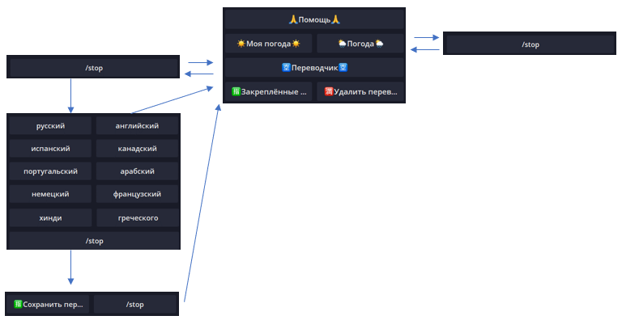
Карта интерфейса:

Slide 7
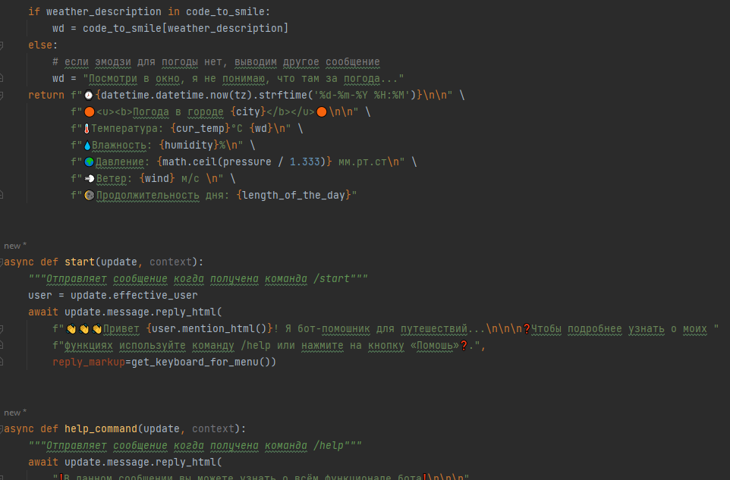
Структура кода/исполнение функций:
Условно весь код можно разделить на 3 части:
Объявление констант (токенов API), создание рабочих словарей, основных функций;
Реакция бота на триггеры (команды, контекст сообщений и тд);
Главный цикл бота.

Slide 8
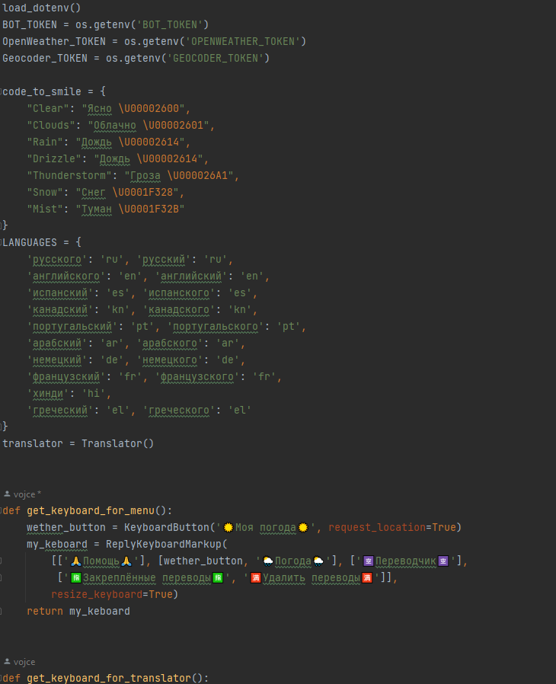
Объявление констант:
Самым первым действием с помощью библиотек dotenv, os и sys загружаются токены API из текстового файла .env, чтобы при загрузке файлов проекта на GitHab, посторонние личности не могли их видеть.
Далее задаются словари, а также инициализируется класс переводчика. В словаре code_to_smile закладываются ответы для расшифровки json с данными по погоде, а в словаре LANGUAGES – расшифровки языков для дальнейшего использования.
Затем идёт создание клавиатур интерактивных с кнопками, упрощающих использование бота

Slide 9
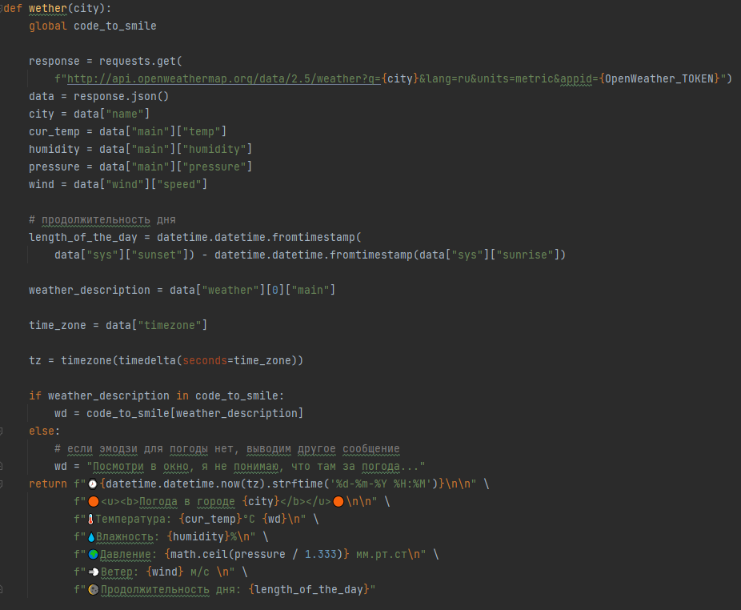
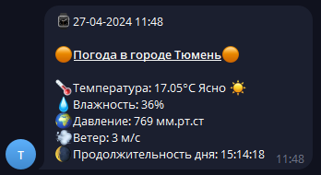
wether:
Также в этом блоке находится функция wether, в которую передаётся аргумент city – название города. Данная функция, используя API OpenWether, отравляет специальный запрос и получает документ json, содержащий сведения о погоде в городе, который являлся аргументом. Затем некоторые данные этого документа, а именно температура, давление, погода, влажность, скорость ветра и длительность светового дня (разница между началом светового дня и его концом) возвращаются в качестве текста.

Slide 10
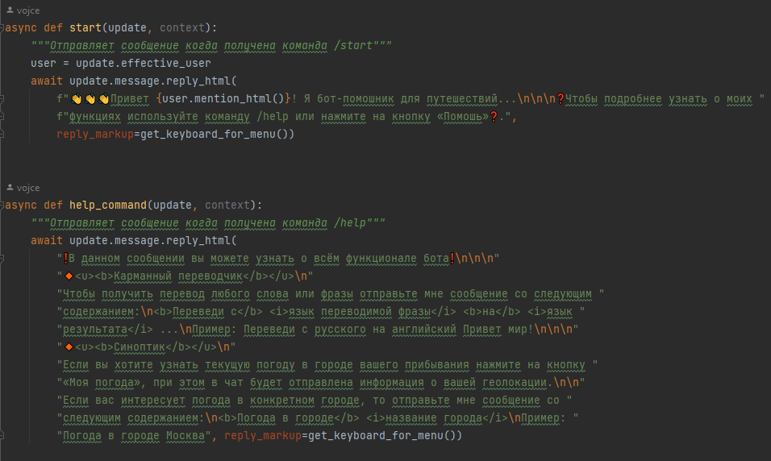
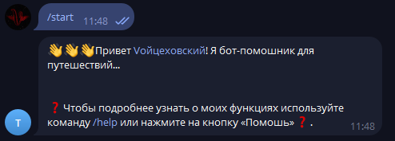
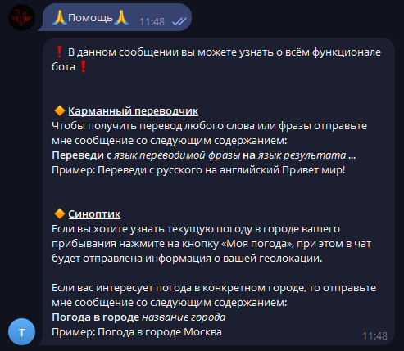
Реакция на триггеры:
В этом блоке располагаются исключительно асинхронные функции, используемые непосредственно ботом для ответных действий на команды, контекст сообщений пользователя и прочие триггеры.
Первые две команды являются уже стандартными для каждого бота в телеграмме: /start (функция start) и /help (функция help_command). Они просто рассказывают пользователю о функционале, иногда даже с примерами.
Далее идёт функция my_wether, которая вызывается отправлением боту геопозиции (по спец. кнопке). С помощью API Geocoder, она узнаёт город, в котором находится пользователь и передаёт это значение в функцию wether, а после выдаёт получившийся результат.

Slide 11
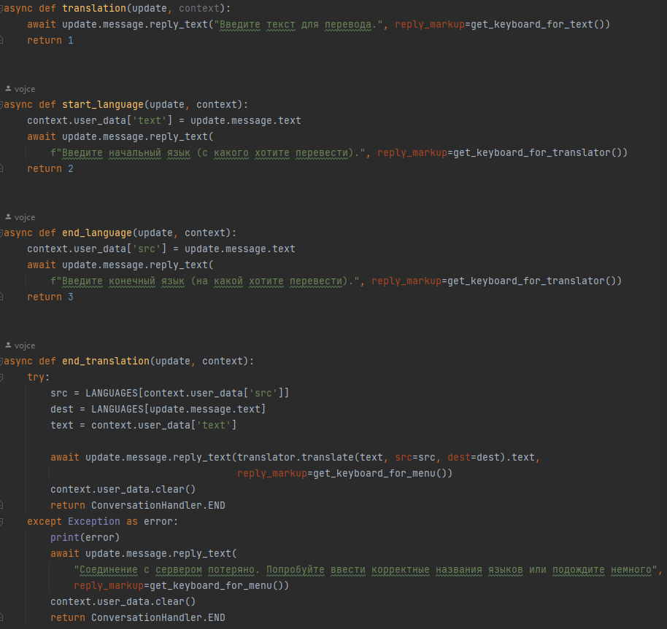
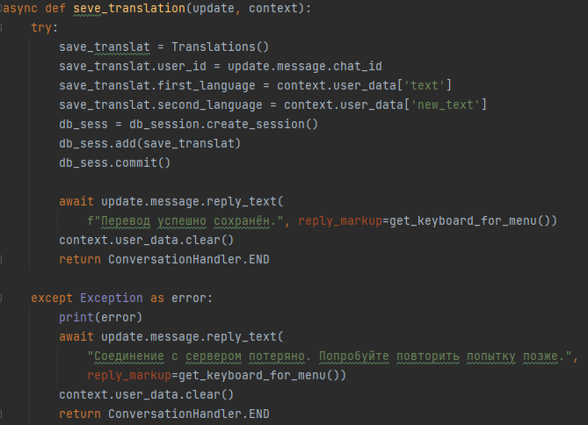
«Диалог» с переводчиком:
Далее идёт «диалог» с переводчиком, который включает в себя 4 основные функции:
translation – просит пользователя ввести текст для перевода;
start_language – принимает текст для перевода и записывает его в словарь с временными данными пользователя, просит выбрать на клавиатуре языков язык, с которого будет производиться перевод;
end_language – принимает начальный язык и записывает выбор в словарь, просит выбрать тем же способом и конечный язык;
end_translation – выводит результат с помощью библиотеки googletrans, спрашивает пользователя о намерении сохранить перевод;
seve_translation – сохраняет перевод в базу данных, с помощью ORM модели, завершает «диалог».

Slide 12
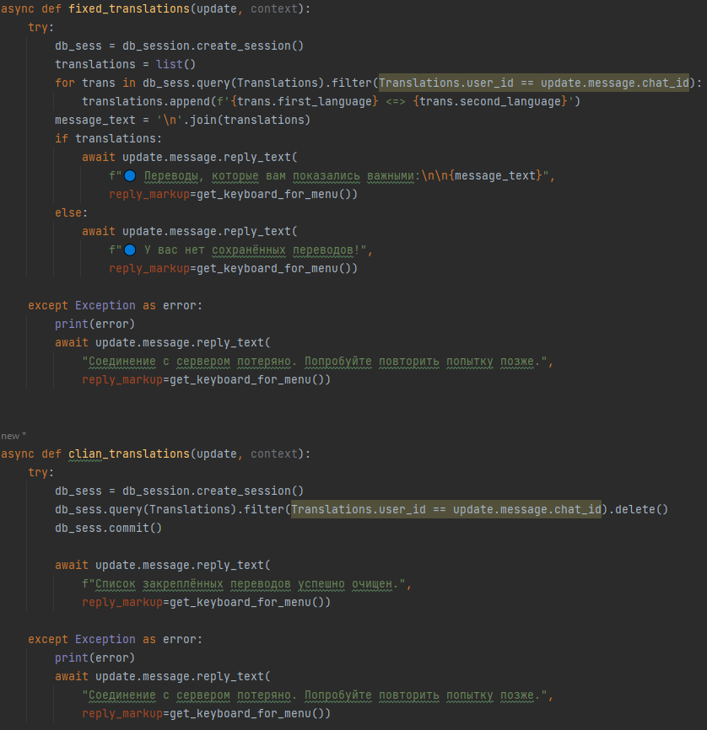
ORM модель:
После идут функции для взаимодействия с вышеупомянутой базой данных с сохранёнными переводами при помощи ORM модели:
fixed_translations – перебирает все строки базы данных, где есть id пользователя и выводит результат в сообщении;
clian_translations – перебирает все строки базы данных, где есть id пользователя и удаляет их.

Slide 13
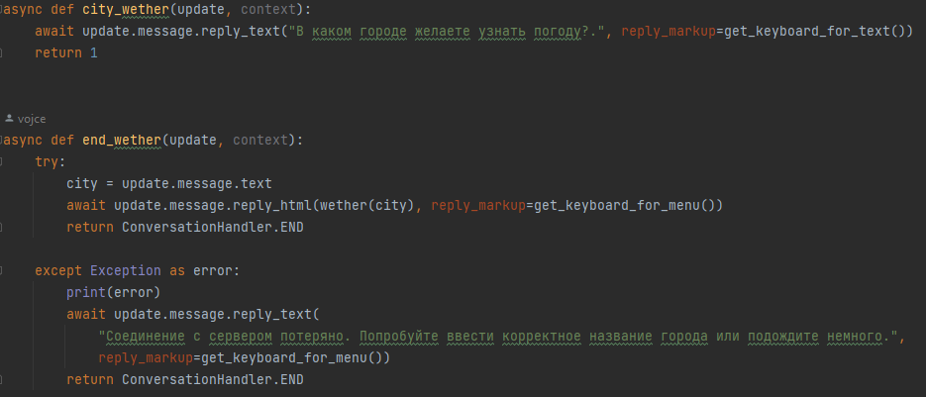
«Диалог» с синоптиком:
Далее идёт «диалог» с синоптиком, состоящий из двух функций:
city_wether – запрашивает у пользователя название города;
end_wether – выводит результат функции wether по аргументу, введёным пользователем.
Подытоживает два «диалога» функция stop, которая при использовании позволяет выйти из диалога.

Slide 14
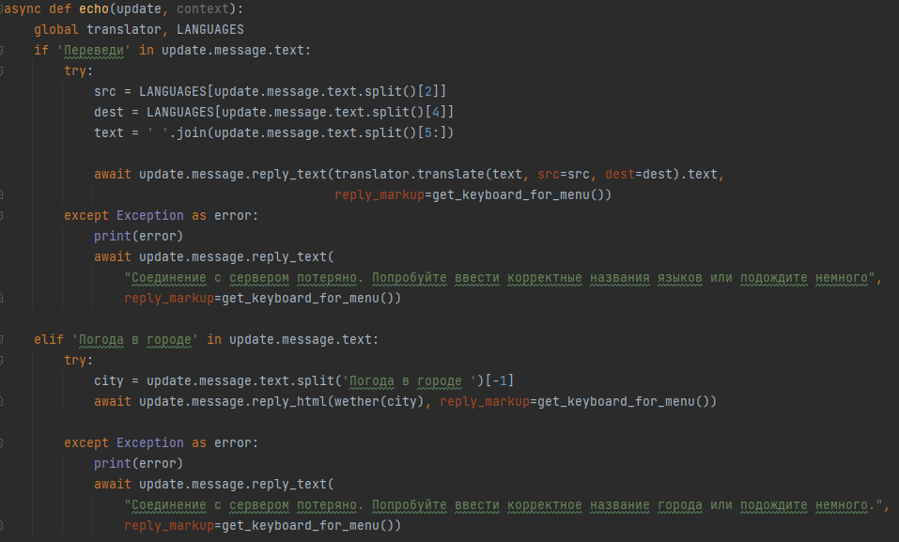
echo:
Завершает данный блок функция, работающая с триггерами в сообщениях, то есть вызывает функцию перевода или функцию вывода погоды, если видит в сообщении пользователя фразы “Переведи” или “Погода в городе” соответственно.

Slide 15
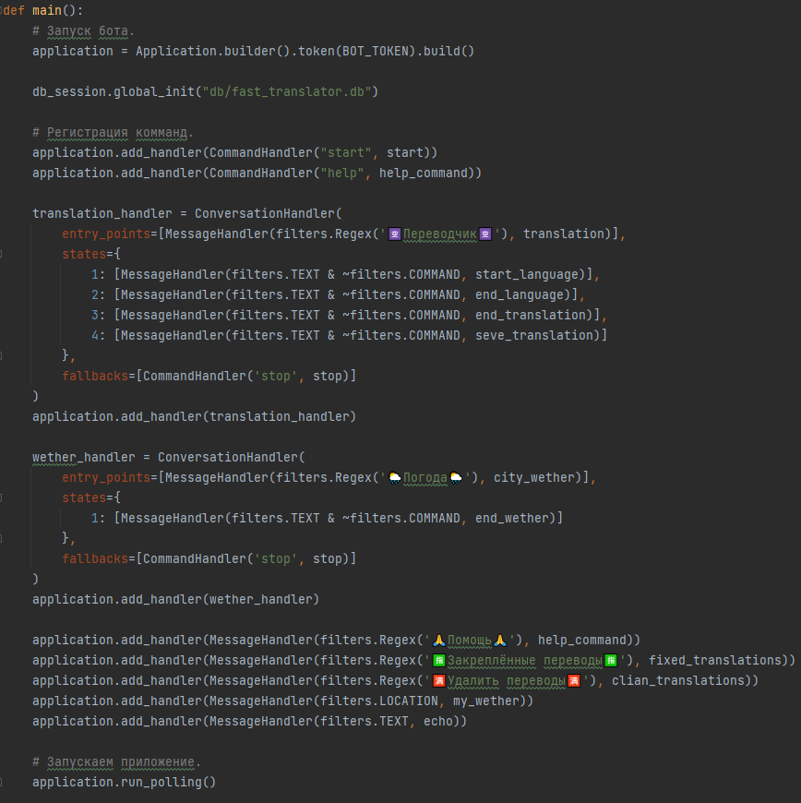
Главный цикл:
В главном цикле бота происходит инициализация самого бота по токену, а также все ранее описанные функции получают все свои триггеры

Slide 16
Requirements.txt
В этом файле указаны все зависимости проекта. Под зависимостями подразумеваются библиотеки, необходимые для корректной работы программы. На каждой новой строке написано название пакета и необходимая версия в таком формате: «название_пакета==его_версия»

Slide 17

Выводы:
В ходе разработки игры мы улучшил свои навыки в программировании и работе с различными API, в частности с API telegram.
Результатом нашей работы стал бот для путешествий, упрощающий нахождение пользователя в другой стране.

Slide 18
Возможности для доработки и развития бота:
Поддержка нескольких языков для взаимодействия с пользователями из разных стран.
Интеграция с другими сервисами, такими как новостные ленты или базы данных, для расширения возможностей бота.
Разработка более сложных правил и алгоритмов для обработки текстовых сообщений, включая распознавание намерений, извлечение сущностей и генерацию ответов на естественном языке.
Предоставление пользователям персонализированных рекомендаций по контенту, продуктам или услугам на основе их истории взаимодействия и предпочтений.

